Slide 1
Перетворення в організмі жирів

Slide 2
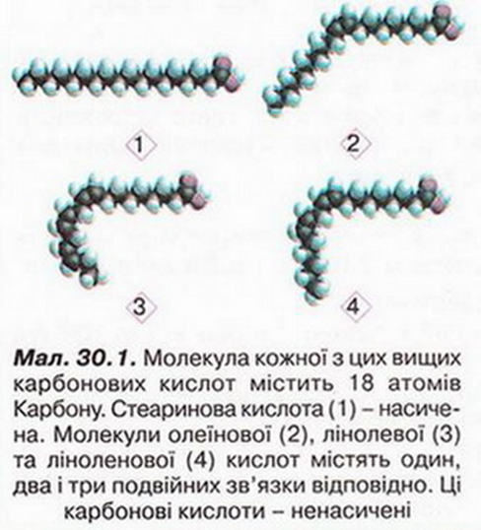
Жири - природна сировина, з якої за допомогою хімічних перетворень уперше добули вищі карбонові кислоти - насичені й ненасичені.

Slide 3
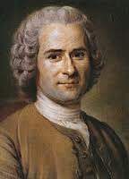
1741 р. французький хімік Клод Жозеф Жоффруа (1685-1752) дією сильної неорганічної кислоти на мило добув масну на дотик суміш. Він припустив, що добута маса є жиром. Досліджуючи її властивості, науковець виявив, що це не так.

Slide 4
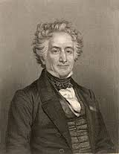
1817 р. Шеврель не лише добув з жирів уже відому «солодку олію Шеєле», яку назвав гліцерином. А також карбонові кислоти - стеаринова, пальмітинова, олеїнова.

Slide 5
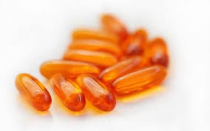
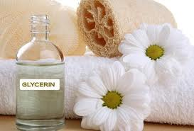
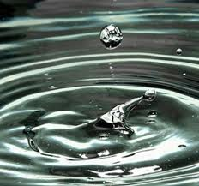
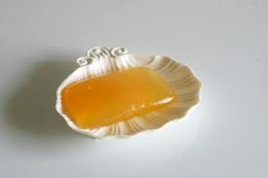

Slide 6
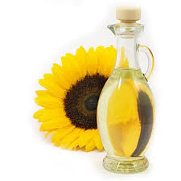
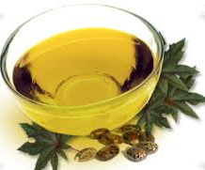
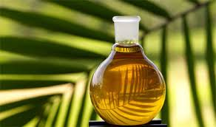
Пальмітинова кислота, стеаринова кислота, олеїнова кислота.

Slide 7
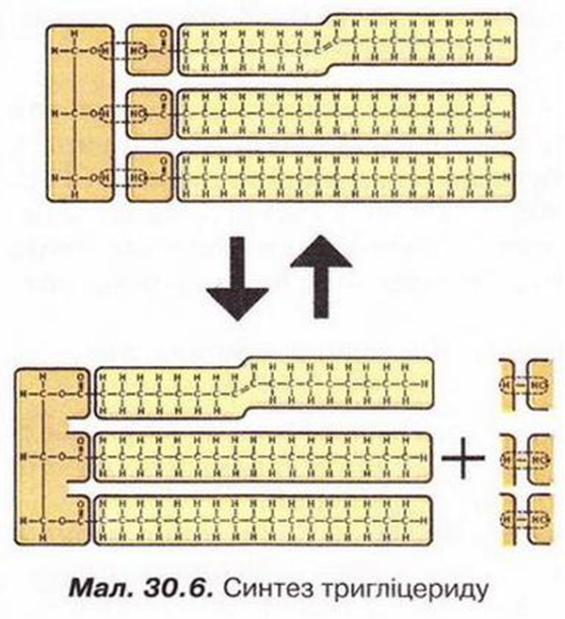
Перетворення жирів у рослинних і тваринних організмах також відбувається за участю гліцерину й вищих карбонових кислот.

Slide 8
У шлунково-кишковому тракті тваринних організмів відбувається гідроліз спожитих жирів. З утвореного гліцерину й вищих карбонових кислот організм синтезує специфічні для нього жири.

Slide 9
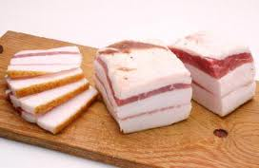
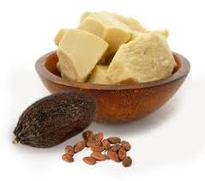
Фізичні властивості жирів значною мірою залежать від того, похідними яких саме вищих карбонових кислот вони є - насичених чи ненасичених.

Slide 10
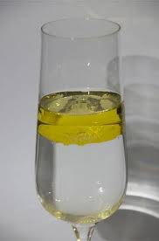
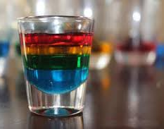
Усі жири легші за воду й не розчиняються в ній - вони гідрофобні. Теплопровідність жирів низька.

Slide 11
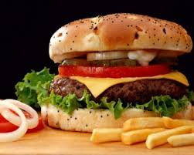
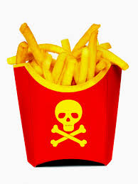
Пізнавально!
Жири - харчові продукти, без яких неможливо уявити життя людини.
Засоби масової інформації час від часу повідомляють про всюдисущі й небезпечні для здоров'я транс-жири та панацею від усіх негараздів - w-кислоти.

Slide 12
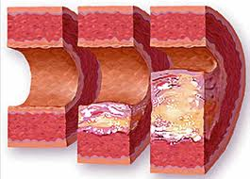
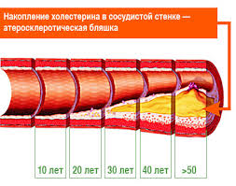
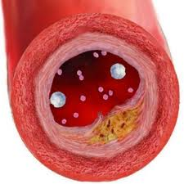
Це призводить до зростання кількості серцево-судинних захворювань.

Slide 13
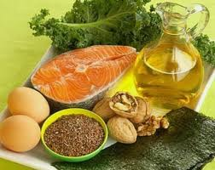
Джерела надходження w-кислот до організму людини

Slide 14
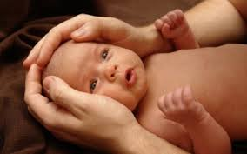
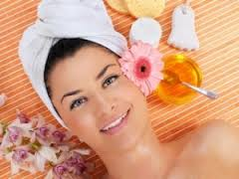
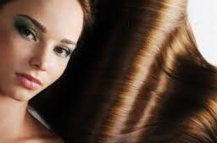
Жири роблять шкіру гладенькою й еластичною, волосся - здоровішим і блискучим. Вони - головний будівельний матеріал для дитячого мозку, що розвивається.

Slide 15
Жировий обмін можна розділити на наступні етапи:
розщеплювання тих, що надійшли до організму з їжею і їх всмоктування в шлунково-кишковому тракті;
перетворення продуктів розпаду жирів, що всмокталися, в тканинах, що ведуть до синтезу жирів, специфічних для даного організму;
процеси окислення жирних кислот, що супроводжуються звільненням біологічно корисної енергії;
виділення продуктів жирового обміну з організму.

Slide 16
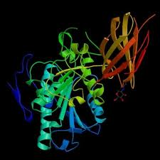
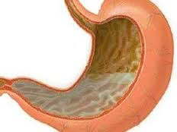
Розщеплювання жирів починається в шлунку, проте тут воно протікає з невеликою швидкістю, оскільки ліпаза шлункового соку може діяти лише на заздалегідь емульговані жири, в шлунку ж відсутні умови, необхідні для утворення жирової емульсії.

Slide 17
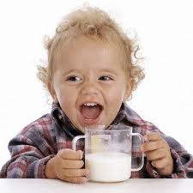
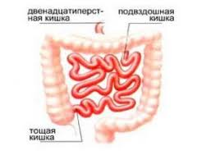

Slide 18
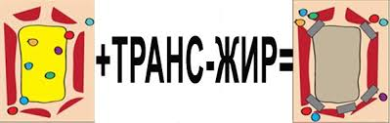
Транс-ізомери жирних кислот змінюють клітинні оболонки, порушуючи їхні функції. Якщо замість нормального будівельного матеріалу ви пропонуєте своєму організму «браковані» транс-ізомери, утворюються дефектні біологічні структури, які починають давати збій у найрізноманітніших ситуаціях. Про це варто пам'ятати не лише завсідникам закладів швидкого харчування, любителям чіпсів, маргарину, майонезу, а й кожній людині.

Slide 19
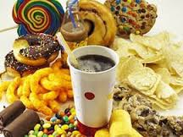
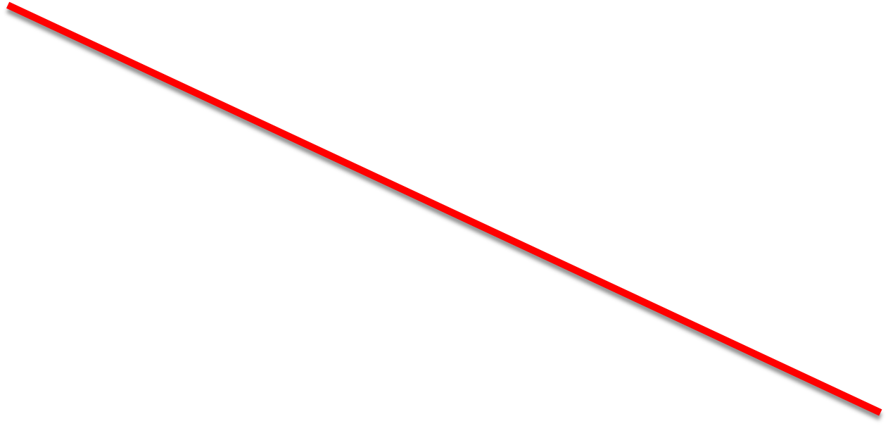

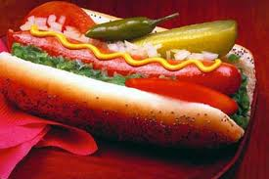
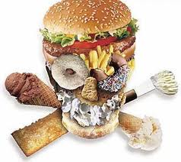

Slide 20
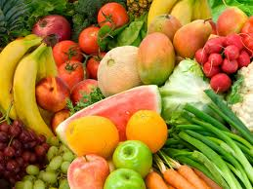
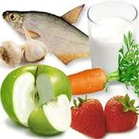

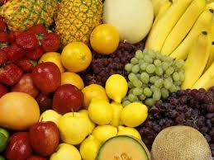
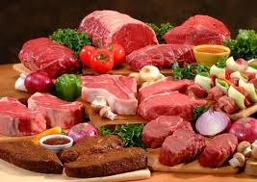

Slide 21
Висновок
Жири - природна сировина, з якої шляхом хімічних перетворень перше добули вищі карбонові кислоти. Найвідоміші поміж них - насичені пальмітинова та стеаринова кислоти й ненасичена олеїнова кислота. Вони входять до складу стеарину, косметичних засобів.
Добова потреба дорослої людини в нейтральному жирі становить 70-80г, для дітей 3-10 років – 26-30г.

